Slide 1
GIẢI PHÁP SMARTHOME
GIỚI THIỆU GIẢI PHÁP
NHÀ THÔNG MINH LUMI

Slide 2
NỘI DUNG CHÍNH
1. VẤN ĐỀ THƯỜNG GẶP VỚI NHÀ TRUYỀN THỐNG
2. GIẢI PHÁP NHÀ THÔNG MINH LUMI
3. LỢI ÍCH & GIÁ TRỊ
4. DỰ ÁN TIÊU BIỂU
5. SẢN PHẨM MỚI: KHÓA THÔNG MINH LUVIT
_{Khi ra ngoài đường}
Nhưng bạn vẫn lo lắng không biết
_{đã tắt hết các thiết bị chưa?}

Slide 3
NHỮNG RẮC RỐI VỚI NHÀ TRUYỀN THỐNG
Bình nóng lạnh có đang bật không?
Quên chìa khóa, quên mật khẩu vào nhà?
Không biết đã đóng cổng chưa?
Làm sao để kiểm soát an ninh khi vắng nhà?
Đèn trong nhà đã tắt hết chưa?
Bảng công tắc nhiều nút rắc rối
Quá nhiều loại điều khiển
Các gia chủ có không ít băn khoăn

Slide 4
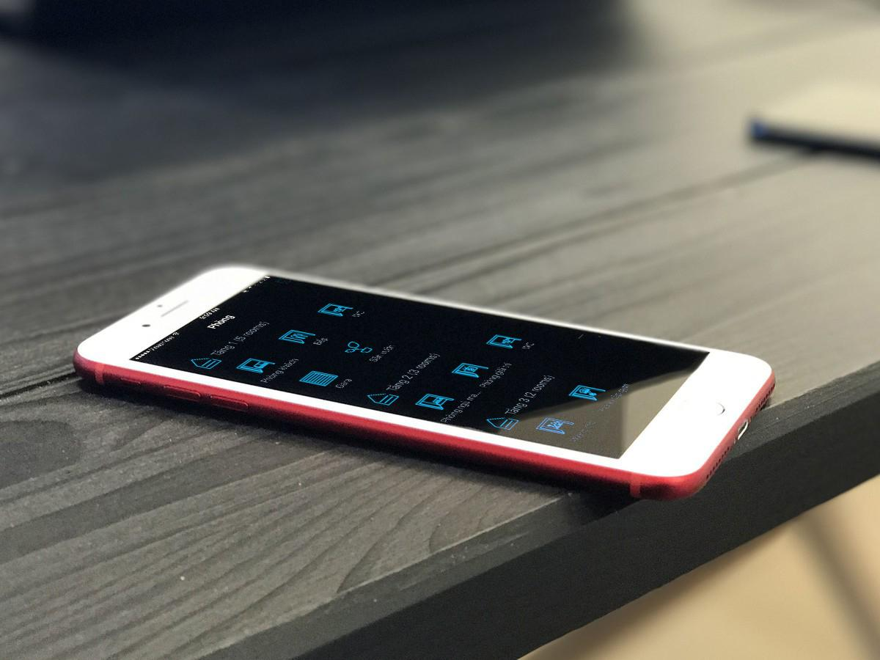
NHÀ THÔNG MINH LUMI - ALL IN ONE
Một điều khiển
duy nhất
Điều khiển nhiều thiết bị
Hẹn giờ tự động
Giám sát được trạng thái
Mọi lúc mọi nơi
_{Khi ra ngoài đường}
Nhưng bạn vẫn lo lắng không biết
_{đã tắt hết các thiết bị chưa?}

Slide 5
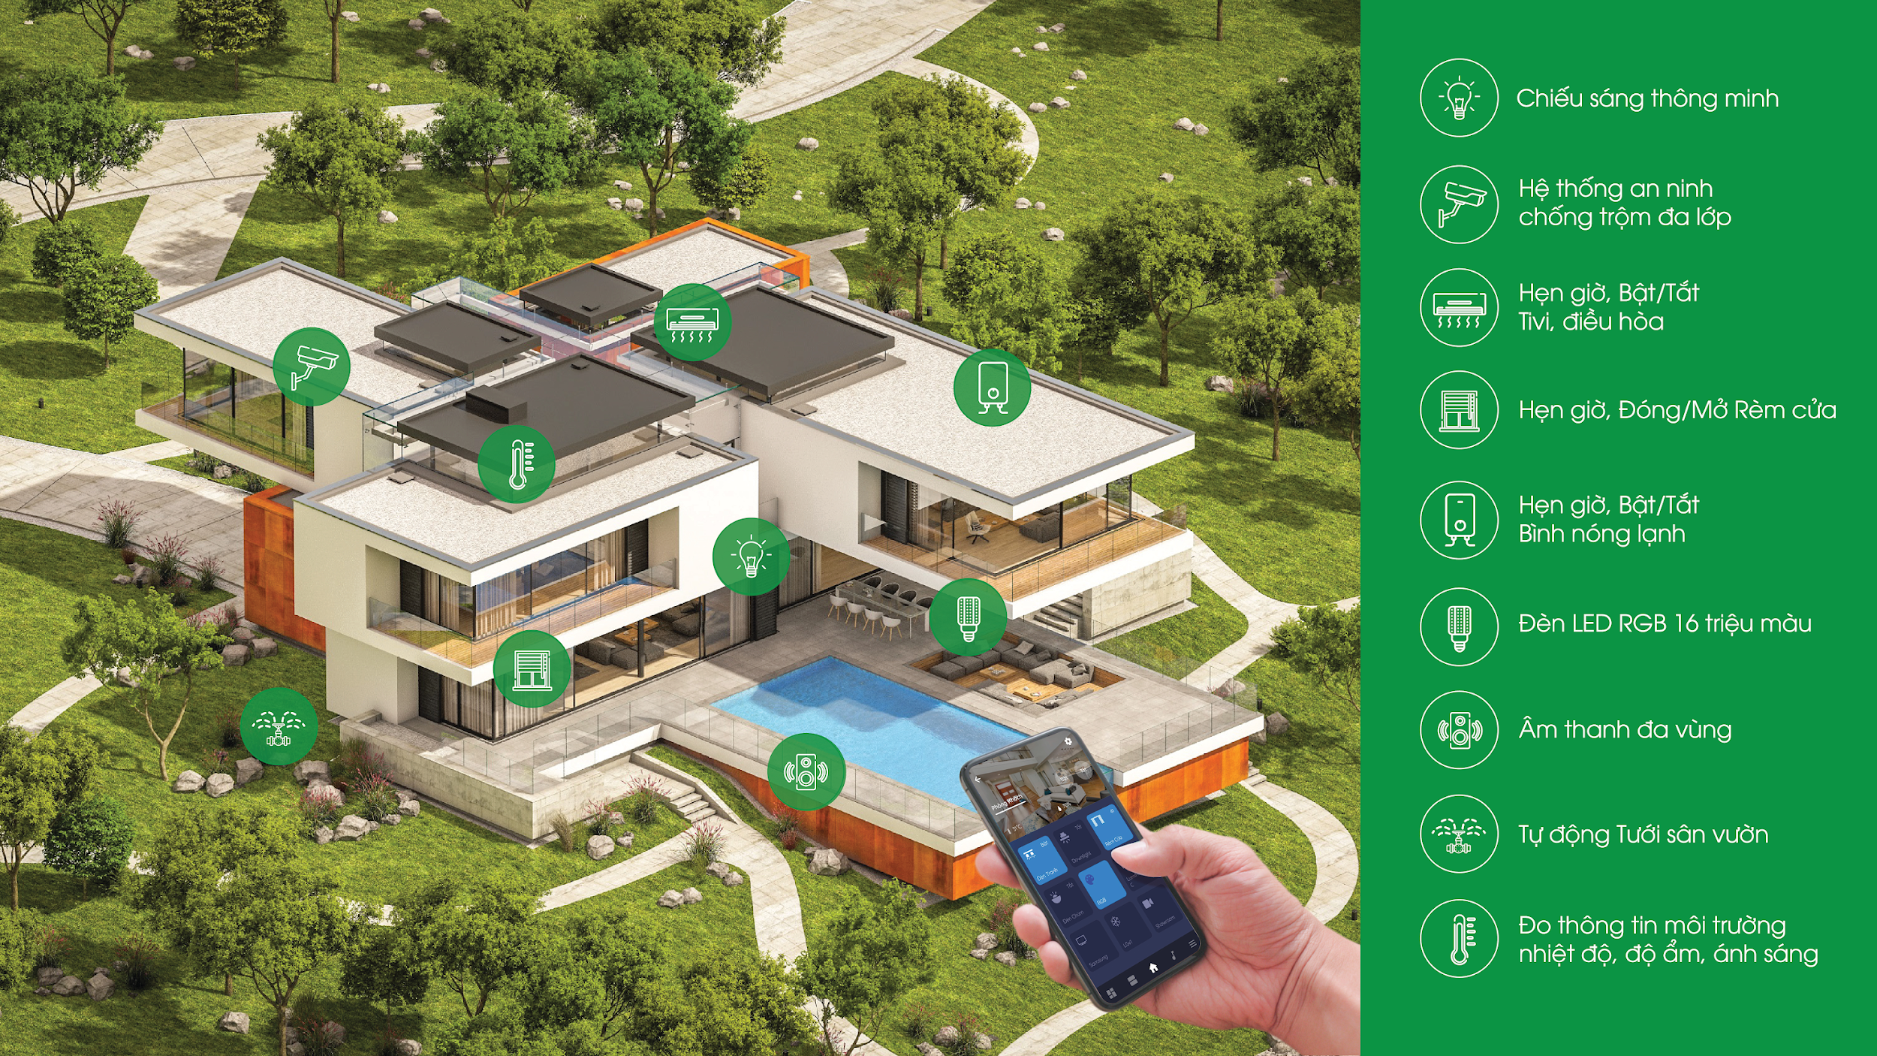
Mang lại tiện nghi vượt trội cho gia đình
Điều khiển các thiết bị qua Smartphone hoặc Giọng nói

Slide 6
Đảm bảo an ninh, an toàn
03 Lợi ích lớn nhất đối với Khách hàng
Tự do, thoải mái, tận hưởng những khoảnh khắc vui vẻ, thú vị
Trải nghiệm cuộc sống tiện nghi, hiện đại
1
2
3
Sở hữu sản phẩm chất lượng, sang trọng
Ngôi nhà được đảm bảo an ninh,
an toàn mọi lúc, mọi nơi
Sản phẩm được thiết kế sang trọng,
tinh tế tạo nên sự đẳng cấp cho ngôi nhà

Slide 7
Những lý do để chọn
LUMI

Slide 8
CHẤT LƯỢNG
VẤN ĐỀ SỐNG CÒN

Slide 9
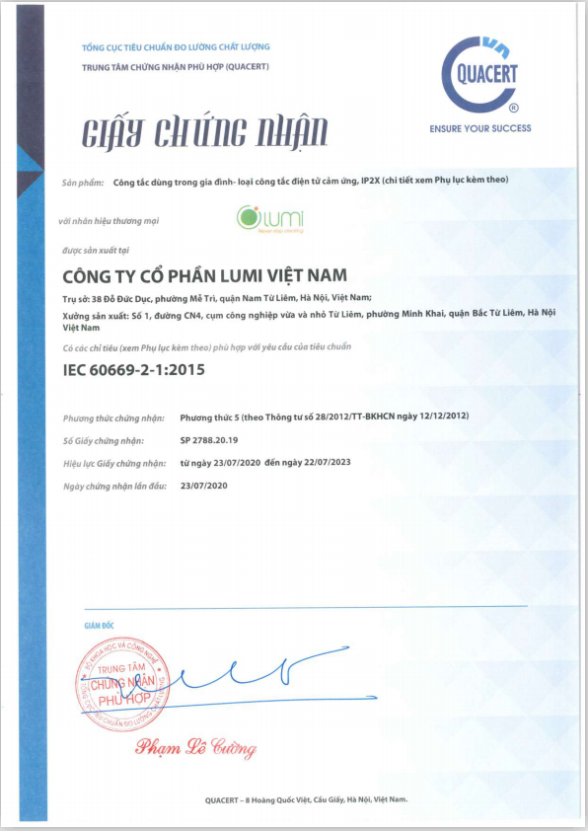
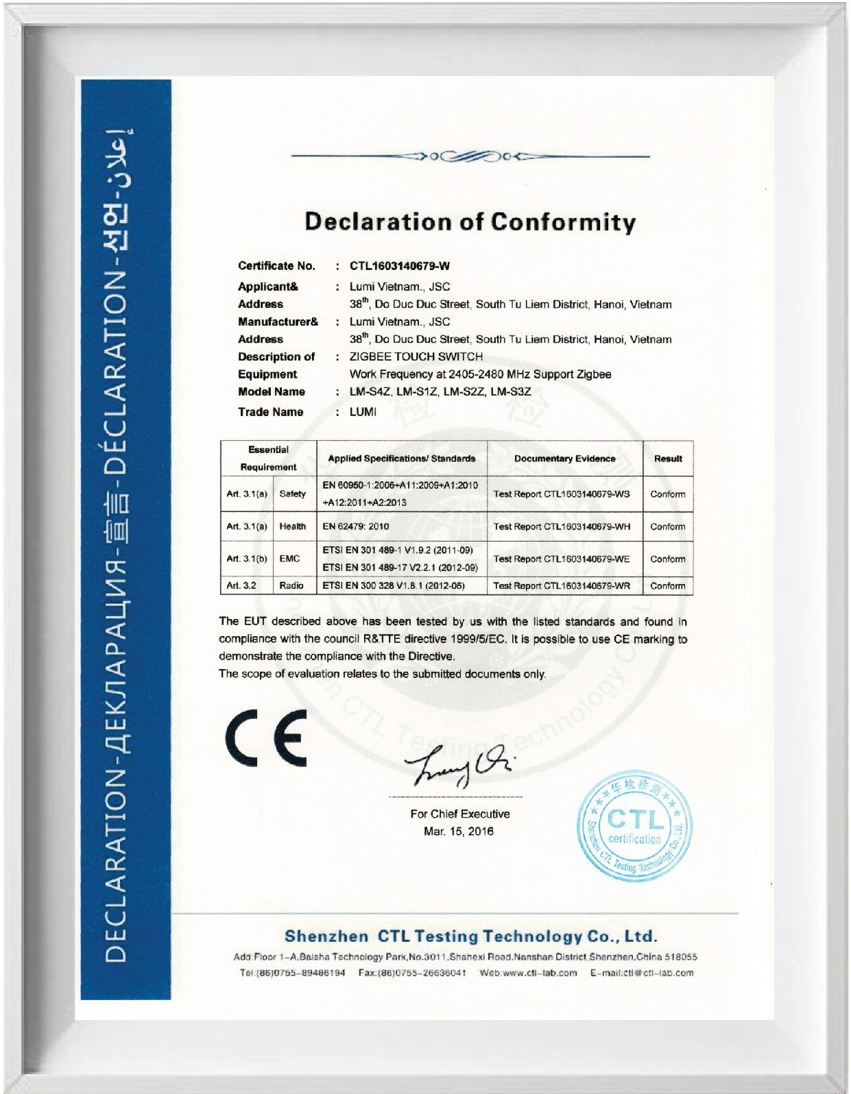
Chứng nhận Quacert
Chứng chỉ chất lượng CE

Slide 10
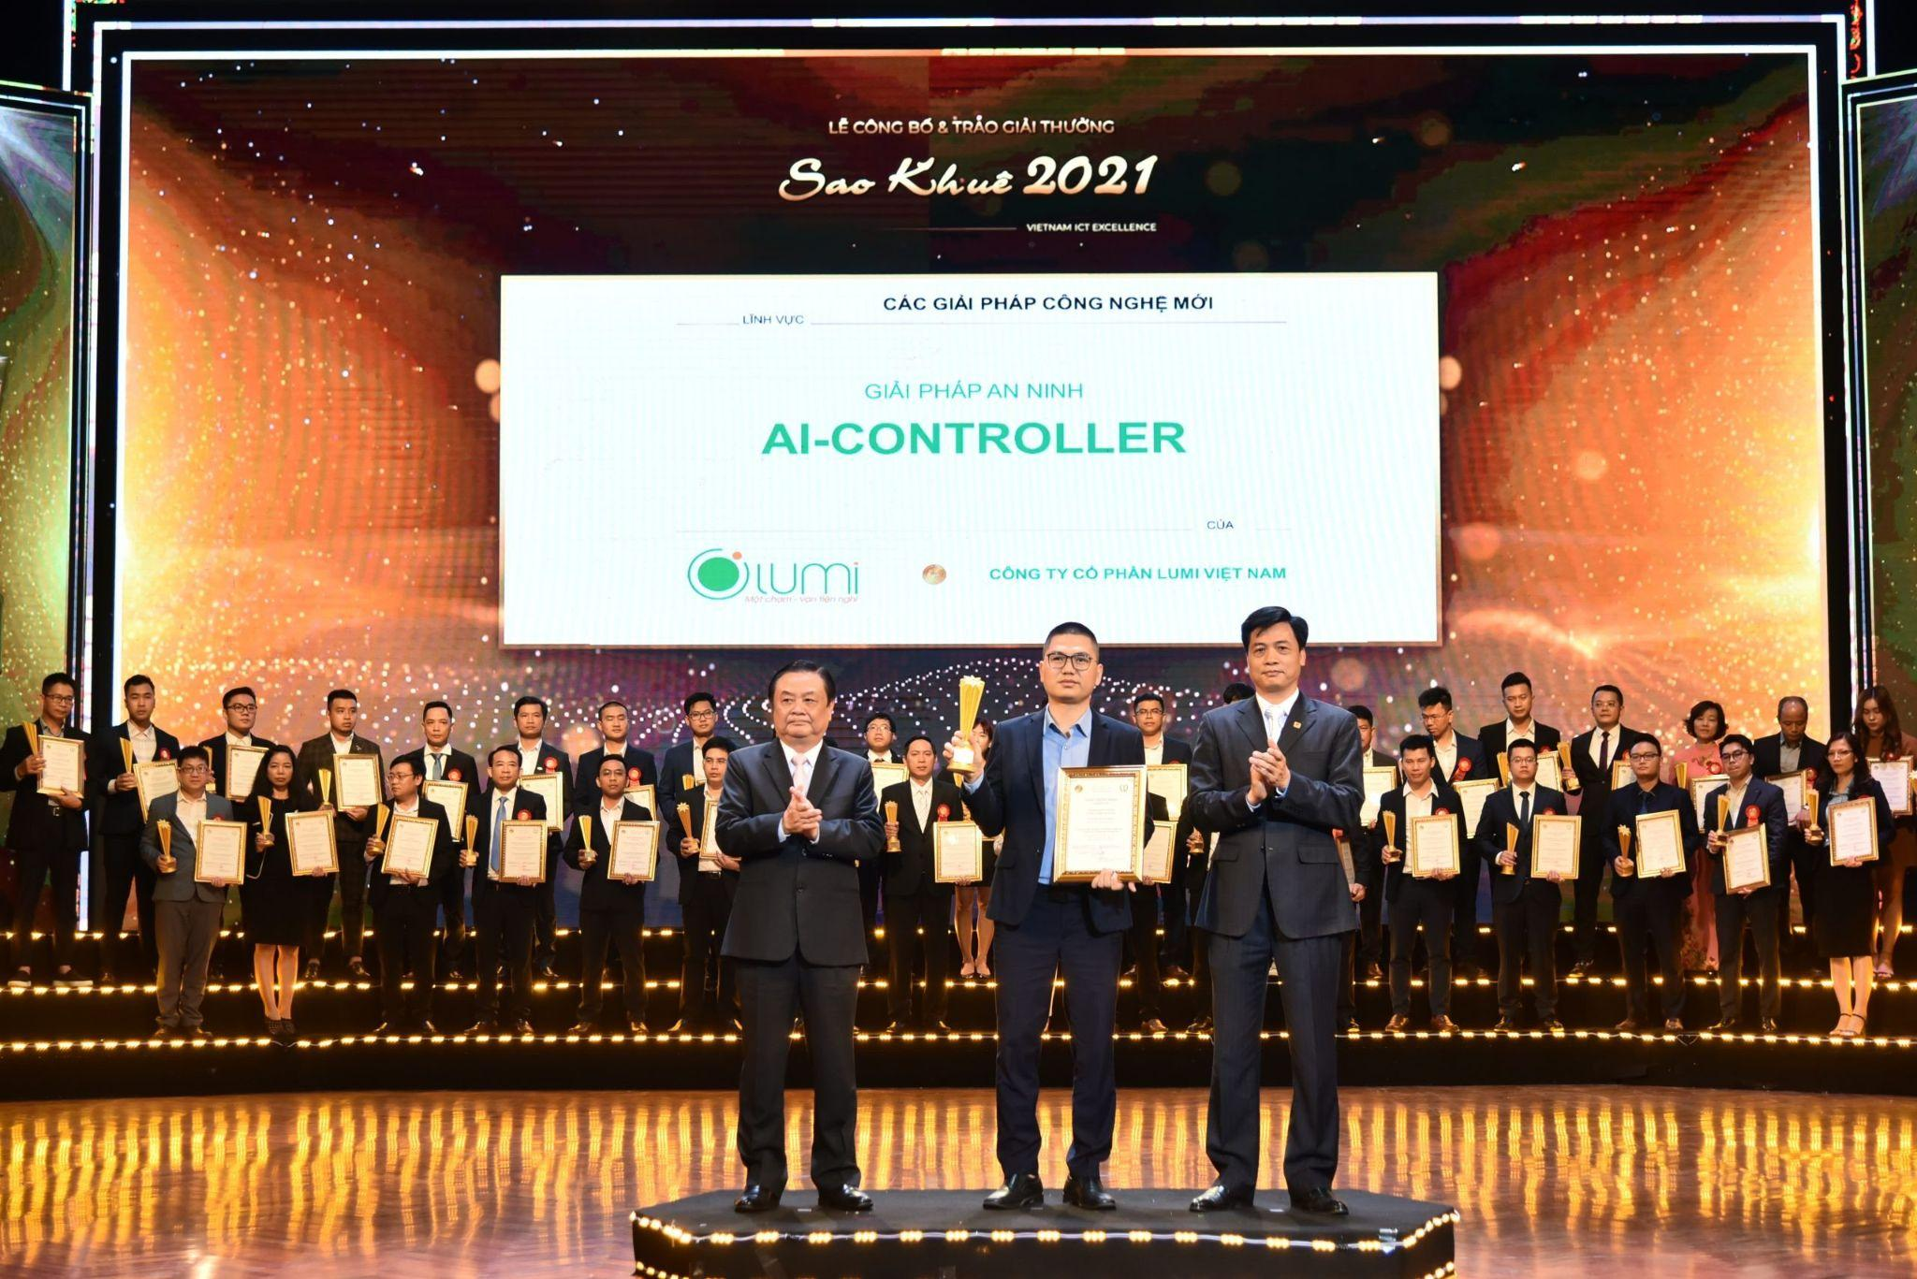
Giải thưởng Sao Khuê 2021
Giải thưởng Tech Awards 2020

Slide 12
DỰ ÁN TIÊU BIỂU

Slide 13
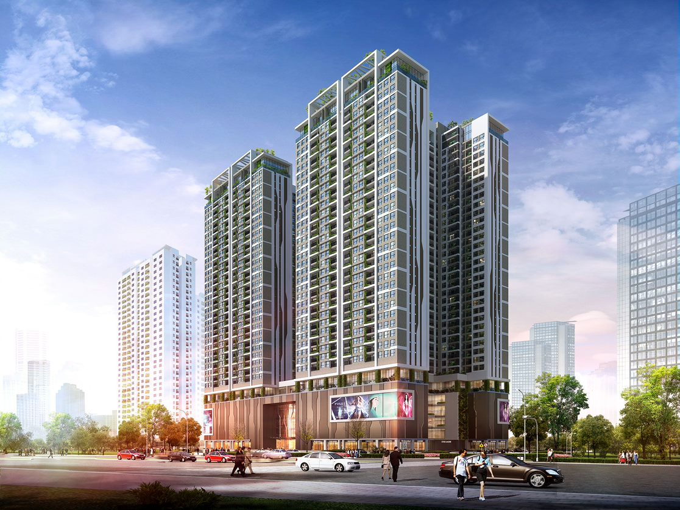
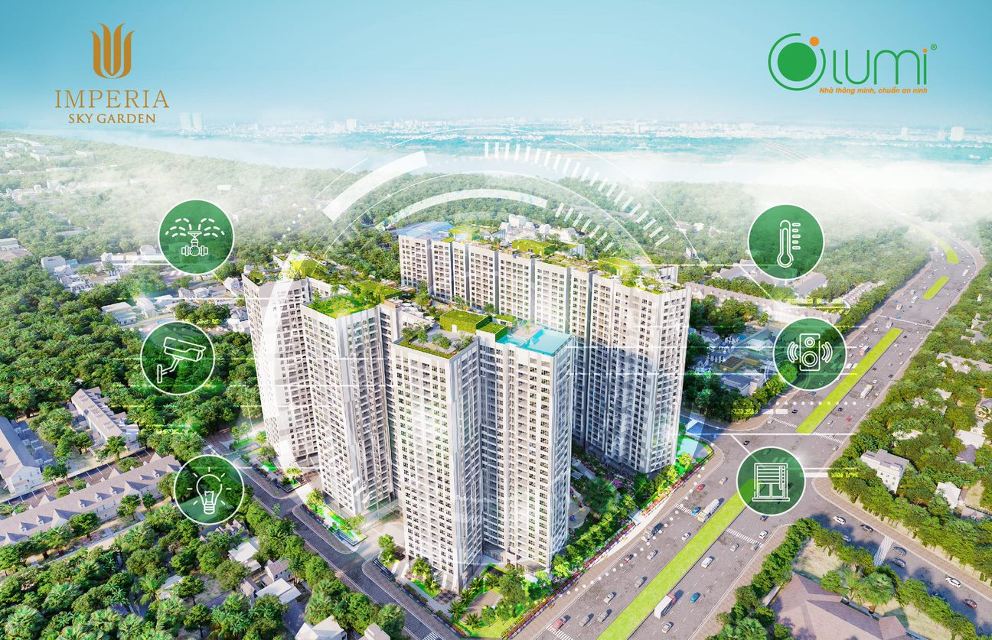
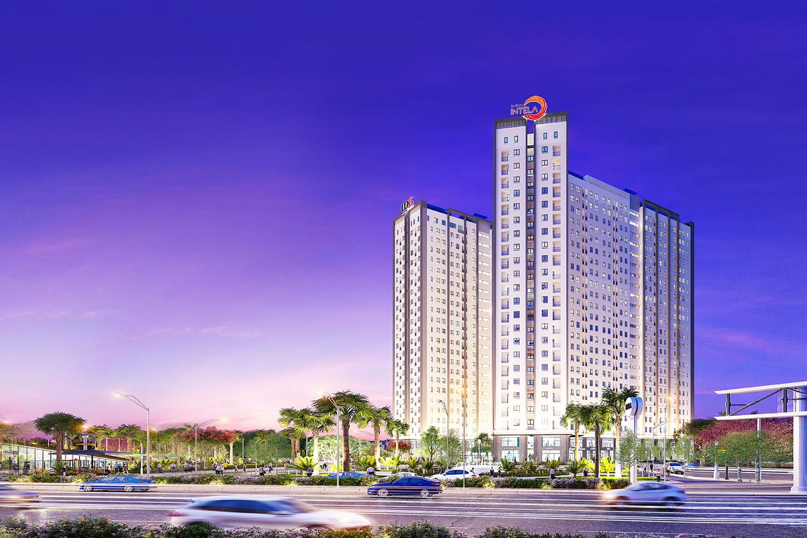
MỘT SỐ DỰ ÁN TIÊU BIỂU
6TH ELEMENT 368 CĂN HỘ
IMPERIA SKY GARDEN 464 CĂN HỘ
SÀI GÒN INTELA
1068 CĂN HỘ

Slide 14
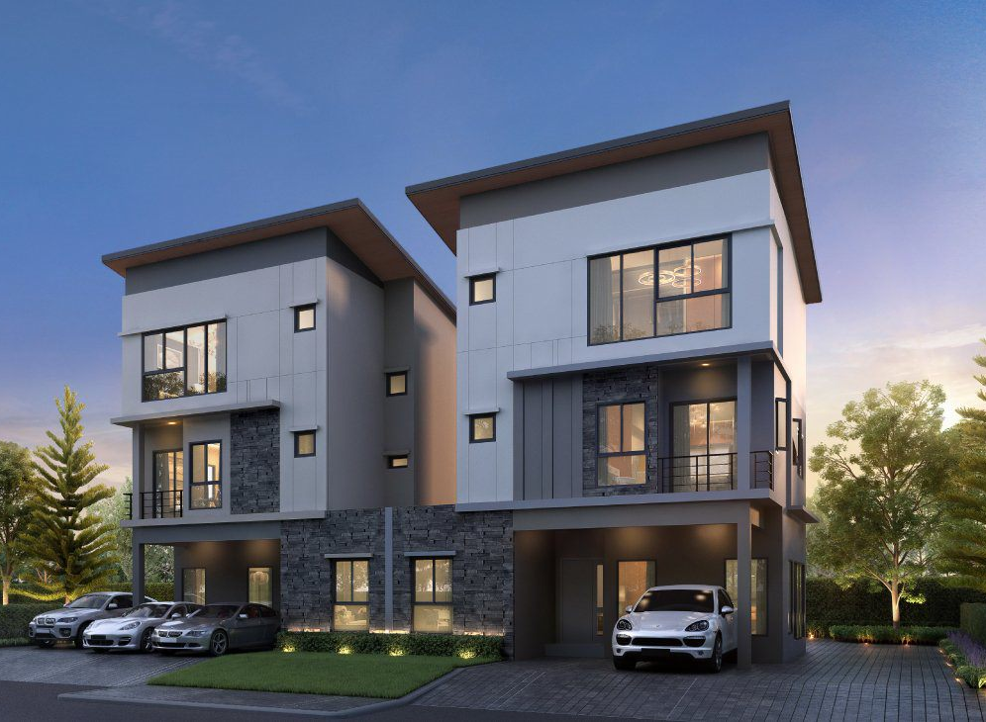
MỘT SỐ DỰ ÁN TIÊU BIỂU
THE LIFE ASOKE HYPE CONDOMINIUM
THÁI LAN - 1253 CĂN HỘ
PELANO THÁI LAN - 30 CĂN BIỆT THỰ PHỐ

Slide 16
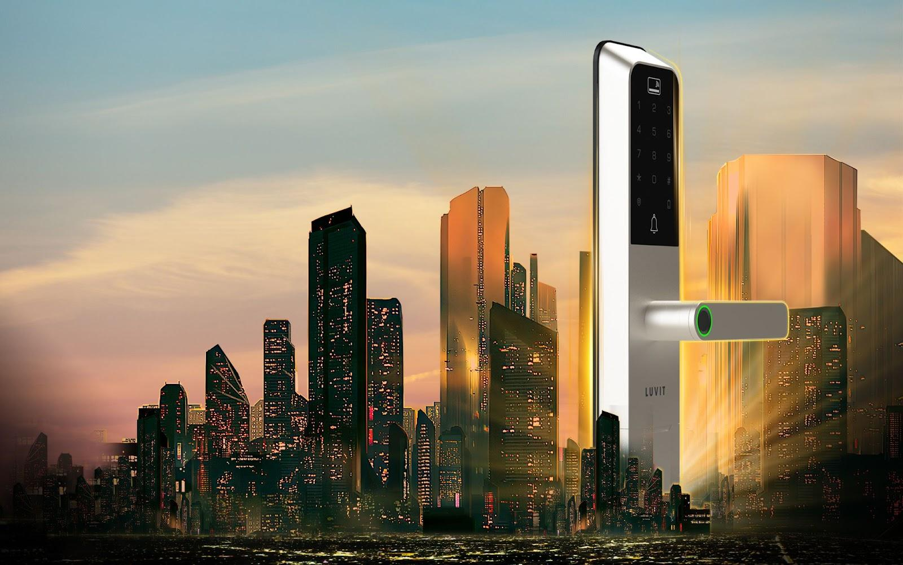
GIỚI THIỆU GIẢI PHÁP
KHÓA THÔNG MINH LUVIT

Slide 17
KHÓA THÔNG MINH LUVIT - MAKE IN VIETNAM
Sản phẩm hợp tác giữa Lumi và Khóa Việt - Tiệp, chuyên gia số một về khóa tại Việt Nam với 47 năm kinh nghiệm
Kết hợp giữa độ bền bỉ, chất lượng và công nghệ IoT dẫn đầu
Mang đến 3 giá trị sống bất cứ ai cũng muốn sở hữu

Slide 18
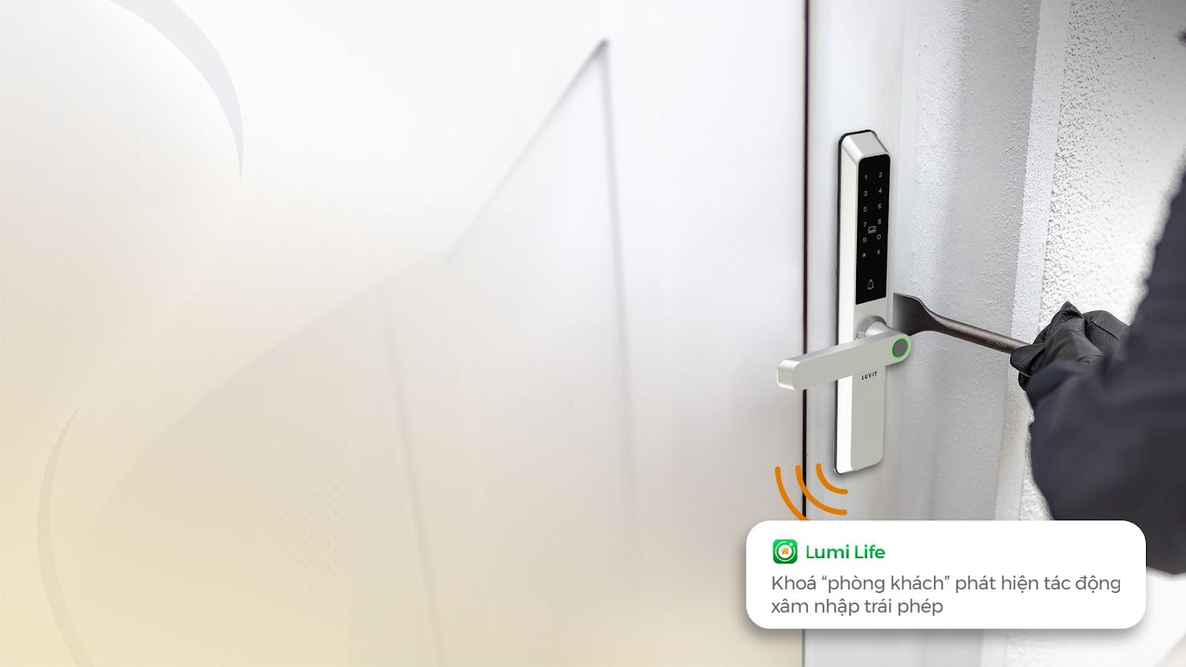
An ninh toàn diện
Phát hiện tác động cạy khóa, phá khóa: loa báo động, tin nhắn cảnh báo gửi về điện thoại
5 lần nhập thẻ/mật khẩu sai: màn hình tự động khóa toàn bộ tính năng trong 5 phút
Mã số ảo: chống nhìn trộm, tránh lộ mật khẩu
Mật khẩu dùng 1 lần: giới hạn thời gian hiệu lực
(tính năng đặc biệt khi kết nối HC)

Slide 19
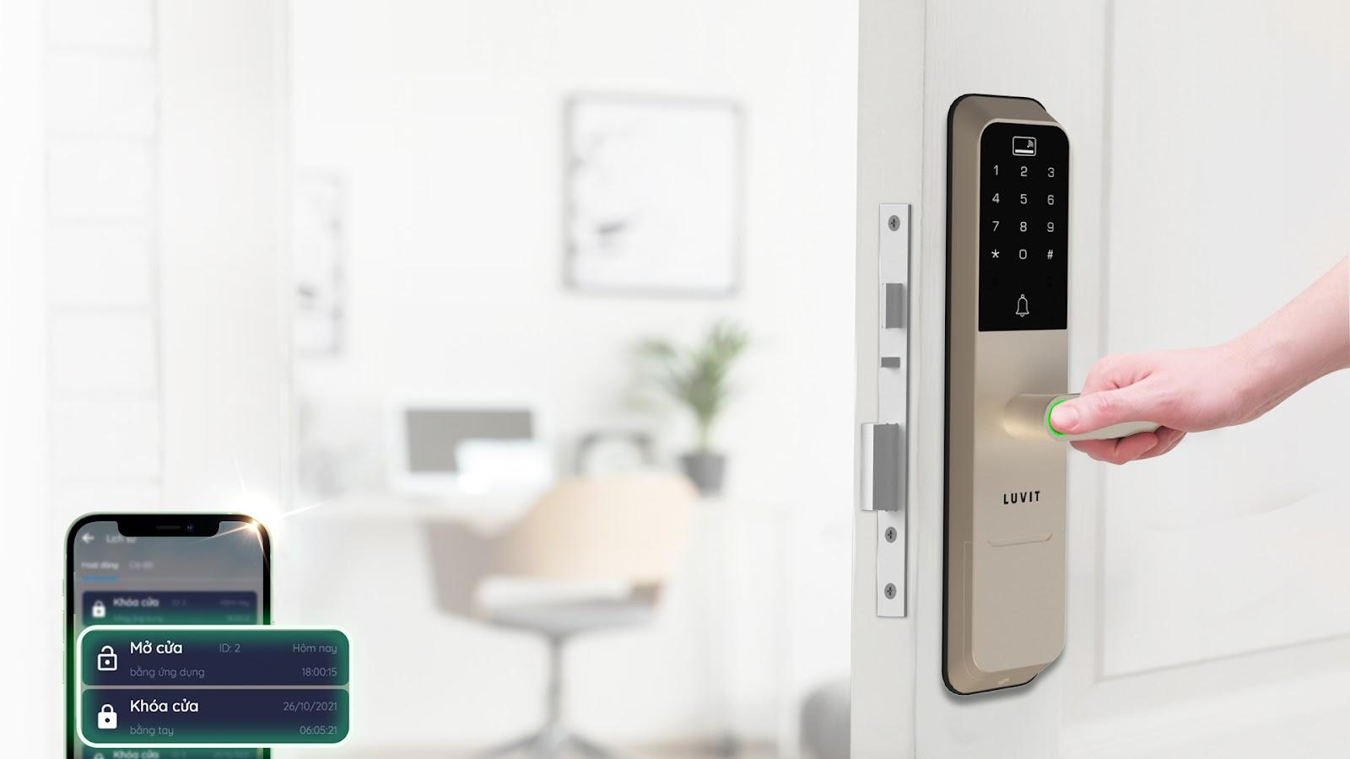
Tối ưu tính tiện nghi
5 chế độ mở khóa: vân tay, thẻ từ, mật khẩu, chìa khóa cơ, smartphone
Lịch sử mở khóa trên app: kiểm soát an ninh từ bất kì đâu
Khóa trái bằng smartphone: tối đa tính riêng tư cho văn phòng, phòng riêng

Slide 20
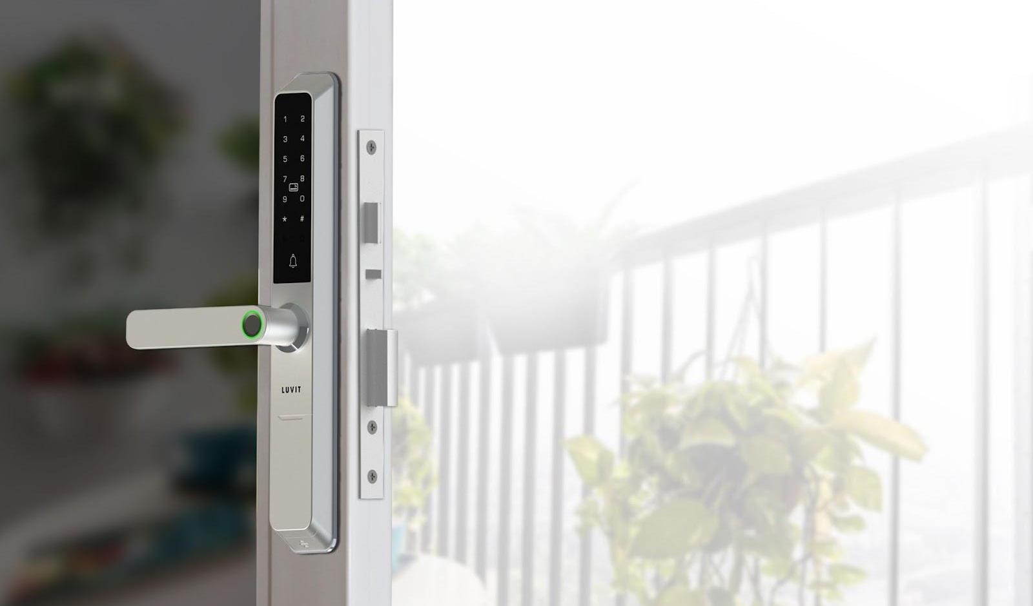
Thiết kế thời thượng,
chất liệu bền bỉ
2 dòng khóa cho 2 chất liệu cửa: cửa gỗ, cửa nhôm
3 màu sắc sang trọng: đen, bạc, champagne
Ốp khóa: đúc từ hợp kim nhôm nguyên khối,
chống xước, chống va đập tối đa
Hộp khóa: chất liệu inox 304 chống gỉ,
chịu nhiệt lượng cao

Slide 21
THANK YOU

